Slide 1
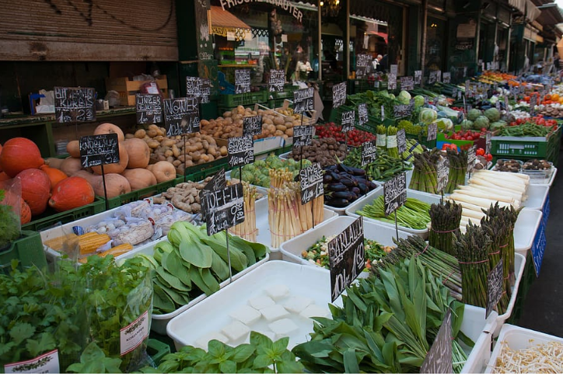
স্বাগতম
সবাইকে জানাই শুভেচ্ছা

Slide 2
মোঃ মাহবুবুল ইসলাম প্রভাষক (অর্থনীতি)
মোবাইল নং- ০১৭১৭৮৩৬৯৮০
বিষয়ঃ অর্থনীতি প্রথম পত্র
তারিখঃ ২৮-০৪-২০২০.
উবায়দুল মোকতাদির চৌধুরী মহিলা কলেজ, ব্রাহ্মণবাড়িয়া।
Web site: economicstutorbd.com
শ্রেণিঃ একাদশ
অধ্যায়ঃ চতুর্থ, বাজার।
Email: mmaumun29@gmail.com

Slide 3
আজকের পাঠ
পূর্ণ প্রতিযোগিতামূলক বাজারে স্বাভাবিক মুনাফাসহ স্বল্পকালীন ভারসাম্য অর্জনের চিত্র ও ব্যাখ্যা।

Slide 4
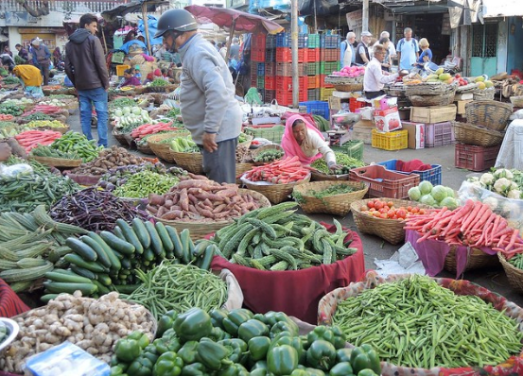
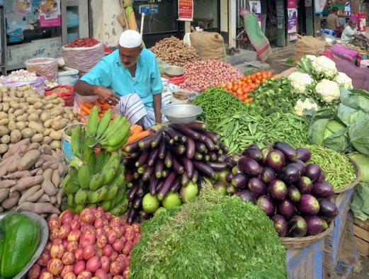
পূর্ণ প্রতিযোগিতামূলক
বাজার

Slide 5
এই পাঠ শেষে শিক্ষার্থীরা –
পূর্ণ প্রতিযোগিতামূলক বাজার কাকে বলে বলতে পারবে।
পূর্ণ প্রতিযোগিতামূলক বাজারে ভারসাম্য শর্ত গুলো কী কী তা বলতে পারবে।
পূর্ণপ্রতিযোগিতামূলক বাজারে স্বাভাবিক মুনাফা অর্জনের চিত্র অংকন করতে পারবে।
পূর্ণ প্রতিযোগিতামূলক বাজারে স্বাভাবিক মুনাফা অর্জনের চিত্রের ব্যাখ্যা করতে পারবে।

Slide 6
প্রথমে আমরা বুঝবো পূর্ণ প্রতিযোগিতামূলক বাজার কাকে বলে-
যে বাজারে অসখ্য ক্রেতা ও বিক্রেতা একটি সমজাতীয় পণ্য দর কষাকষির মাধ্যমে স্থির দামে ক্রয় বিক্রয় করে তাকে পূর্ণ প্রতিযোগিতামূলক বাজার বলে।

Slide 7
এই বাজারে ভারসাম্য অর্জন করতে হলে প্রথমে দুটি শর্ত মেনে চলতে হয় যেমন-
প্রথম বা প্রয়োজনীয় শর্তঃ ভারসাম্য অবস্থায় ফার্মের প্রান্তিক আয় (MR) ও প্রান্তিক ব্যয়(MC) সমান হয়। অর্থাৎ MR=MC হবে।
দ্বিতীয় বা পর্যাপ্ত শর্তঃ ভারসাম্য বিন্দুতে MC রেখার ঢাল > MR রেখার ঢাল। অর্থাৎ MC রেখা MR কে নিচের দিক থেকে ছেদ করে উপরের দিকে যাবে।

Slide 8
স্বল্পকালে পূর্ণ প্রতিযোগিতামূলক বাজারে AC রেখার অবস্থানের উপর ফার্মের মুনাফা নির্ভর করে। যেমন –
অতিরিক্ত শর্ত P= AC হলে, ফার্ম স্বাভাবিক মুনাফা অর্জন করে।

Slide 9
পূর্ণ প্রতিযোগিতামূলক বাজারে স্বাভাবিক মুনাফাসহস্বল্পকালীন ভারসাম্য অর্জনের চিত্র।

Slide 10
E হল ভারসাম্য বিন্দু
Y
MC
AC
PRC
দাম, আয় ও ব্যয়
E
P
P=AR=MR
0
M
X
উৎপাদনের পরিমাণ
পূর্ণ প্রতিযোগিতামূলক বাজারে স্বাভাবিক মুনাফাসহ স্বল্পকালীন ভারসাম্য অর্জনের চিত্র।

Slide 11
উপরুক্ত চিত্রের সাপেক্ষে নিচে ব্যাখ্যা দেওয়া হলো-
এখানে,
MR = প্রান্তিক আয়
MC = প্রান্তিক ব্যয়
AR = গড় আয়
AC = গড় ব্যয়
P = দাম
> = বড় মান
< = ছোট মান
Q = উৎপাদনের পরিমাণ

Slide 12
চিত্রে ভূমি অক্ষে উৎপাদনের পরিমাণ এবং লম্ব অক্ষে দাম, প্রান্তিক আয় ও গড় আয় দেখানো হয়েছে। চিত্রে বিন্দুতে দুটি ভারসাম্য ভারসাম্য শর্ত পালন হয়েছে যেমন -
প্রথম শর্ত প্রান্তিক আয় ও প্রান্তিক ব্যয় সমান হয়েছে, দ্বিতীয় শর্ত MC রেখার ঢাল > MR রেখার ঢাল এবং MC রেখা MR কে নিচের দিক থেকে ছেদ করে উপরের দিকে গিয়েছে। ফলে E বিন্দুতে ভারসাম্য অর্জিত হয়েছে। E হল ভারসাম্য বিন্দু।

Slide 13
স্বল্পকালে পূর্ণ প্রতিযোগিতামূলক বাজারে ফার্ম যদি এমন ভাবে উৎপাদন কাজ পরিচালনা করে যাতে গড় আয় AR ও দাম P গড় ব্যয় AC থেকে বেশি হয় সমান তবেই ফার্ম অস্বাভাবিক মুনাফা অর্জন করে। অর্থাৎ এখানে দাম P = গড় আয় AR সমান ধরা হয়েছে। P > AC হওয়ায় অতিরিক্ত শর্ত পালন হয়েছে যেখানে অস্বাভাবিক মুনাফা অর্জন হয়েছে।

Slide 14
এখানে, মোট আয় TR = দাম P × উৎপাদনের পরিমাণ Q
মোট ব্যয় TC = গড় ব্যয় AC × উৎপাদনের পরিমাণ Q
সুতরাং মুনাফা = TR - TC
= OPEM - OPEM
.
. . π = 0
মুনাফা শূন 0 হওয়ায় এখানে স্বাভাবিক মুনাফা অর্জন হয়েছে। পূর্ণ প্রতিযোগিতামূলক বাজারে গড় ব্যয় AC এর মধ্যে উৎপাদকের প্রারিশ্রমিক ধরা হয়।

Slide 15
একক কাজ
পূর্ণ প্রতিযোগিতামূলক বাজারের উদাহরণ দাও।

Slide 16
জোড়ায় কাজ
পূর্ণ প্রতিযোগিতামূলক বাজারে ভারসাম্য শর্তের ভিত্তিতে আয় ও ব্যয়ের অবস্থান আলোচনা কর।

Slide 17
মূল্যায়ন
কোন বাজারে AR রেখা নিন্মরুপ হয় ?
Y
AR
0
X
ক. একচেটিয়া বাজার
খ . পূর্ণ প্রতিযোগিতামূলক বাজার
গ . ডুয়োপলি বাজার
ঘ . মনোপসনি বাজার

Slide 18
বাড়ির কাজ
পূর্ণপ্রতিযোগিতামূলক বাজারে স্বাভাবিক মুনাফা অর্জনের চিত্র অংকন করে দেখাতে হবে।

Slide 19
আল্লাহ্‌ হাফেজ

